Slide 1
بسم الله الرحمن الرحيم

Slide 2
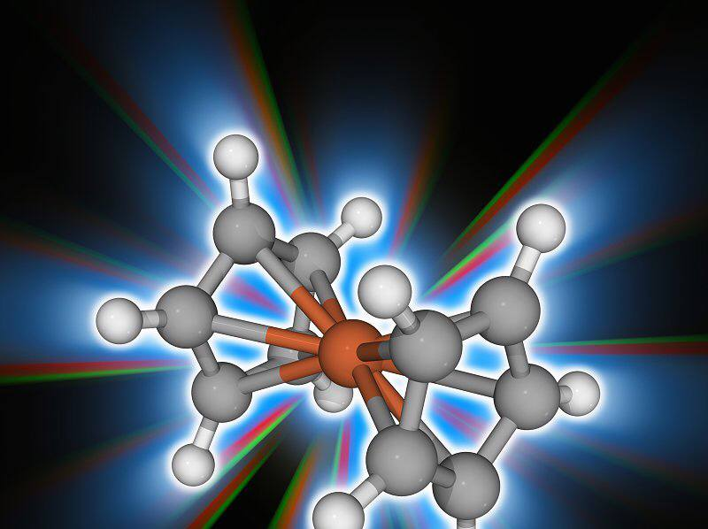
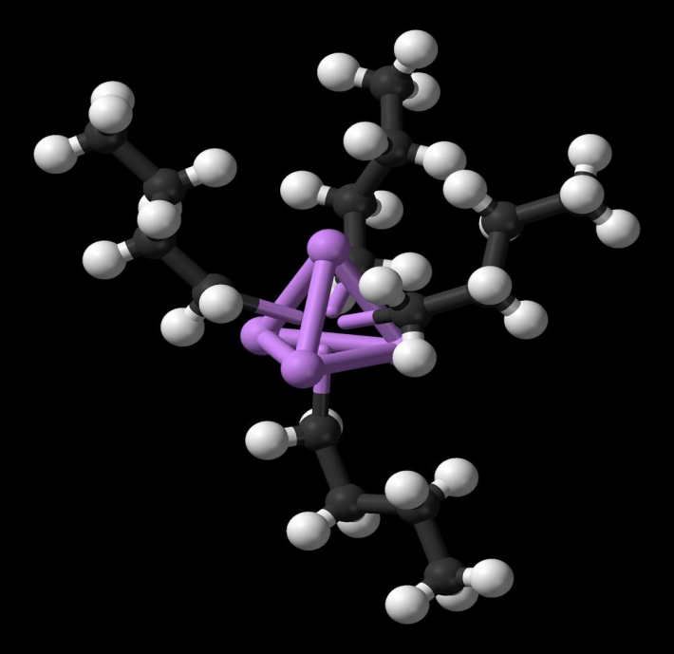
الكيمياء العضوية الفلزية
Organo Metallic Chemistry

Slide 3
المقدمة
تعد الكيمياء العضوية الفلزية احد حقول الكيمياء التي تعنى بالمركبات التي تحتوي على جزء عضوي من جانب وعلى فلز من الجانب الآخر.
وبالنظر لأهمية هذه المركبات في الصناعة والزراعة والطب ولتزايد هذه الأهمية في السنوات الاخيرة خاصة , اصبح اهتمام الباحثين متجهاً بصورة اساسية نحو هذا الحقل من الكيمياء
سوف نهتم بخواص مركبات حاوية على أواصر فلز- كاربون, وعلى الرغم من ان سيانيدات, كاربونيلات وكاربيدات الفلز تحتوي على اواصر فاز – كاربون فأنها تحتسب مركبات عضوية فلزية

Slide 4
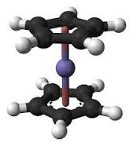
خلفية تأريخيةHistorical backround
1- عرفت بعض المركبات العضوية الفلزية منذ قرن أو اكثر مثل الكيلات الخارصين , الزئبق والزرنيخ.
2- دراسة المركبات العضوية الفلزية ساهمت بشكل مهم في الكيمياء النظرية والتطبيقية.
س/ ما الذي قاد العالم فرانكلاند إلى عمل أول تصريح واضح لنظرية التكافؤ وماذا اقترح؟
ج/ تحضير واستصقاء خواص يوديد الخارصين الاثيلي وثنائي اثيل الخارصين.
اقترح فيه بأن لكل عنصر قدرة اتحاد محدودة وواضحة. تحضير الفيروسين (π-C5H5)2Fe فتح حقلاً متنوعاً في مجال البحث, وكذلك اكتشاف هاليدات المغنيسيوم (كواشف كرينيارد) التي تعد نواتج وسطية متعددة الاستعمالات وسهلة التعامل في تحضير مركبات عضوية وعضوية فلزية معقدة.
واكتشفت طريقة صناعية لتحضير هاليدات السيليكون العضوية
من السيليكون والهاليدات العضوية التي تعد نواتج وسطية
في صناعة متبلمر السيليكون.

Slide 5
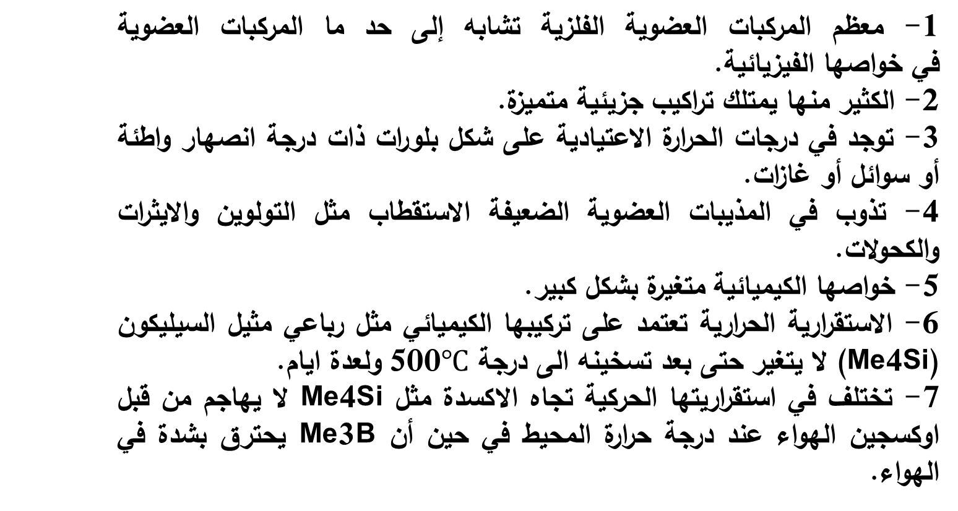
الخواصProperties
1- معظم المركبات العضوية الفلزية تشابه إلى حد ما المركبات العضوية في خواصها الفيزيائية.
2- الكثير منها يمتلك تراكيب جزيئية متميزة.
3- توجد في درجات الحرارة الاعتيادية على شكل بلورات ذات درجة انصهار واطئة أو سوائل أو غازات.
4- تذوب في المذيبات العضوية الضعيفة الاستقطاب مثل التولوينوالايثراتوالكحولات.
5- خواصها الكيميائية متغيرة بشكل كبير.
6- الاستقرارية الحرارية تعتمد على تركيبها الكيميائي مثل رباعي مثيل السيليكون (Me4Si) لا يتغير حتى بعد تسخينه الى درجة 500$℃$ولعدة ايام.
7- تختلف في استقراريتها الحركية تجاه الاكسدة مثل Me4Si لا يهاجم من قبل اوكسجين الهواء عند درجة حرارة المحيط في حين أن Me3B يحترق بشدة في الهواء.

Slide 6
تصنيف المركبات العضوية الفلزية على اساس نوع الآصرة
Classification of organometallic compounds by bond type
* تصنف المركبات العضوية الفلزية على اساس نوع التآصر فلز- كاربون التي تحتويه.
يعتبر الكاربون عنصر معتدل السالبية الكهربائية 2.5 حسب مقياس باولنك.
يكون الكاربون أواصر أيونية لكن فقط من عنصر ذو ايجابية كهربائية عالية جداً, لكنه يكون أواصر تساهمية مع عناصر أخرى بواسطة الزوج الالكتروني للتساهم.

Slide 7
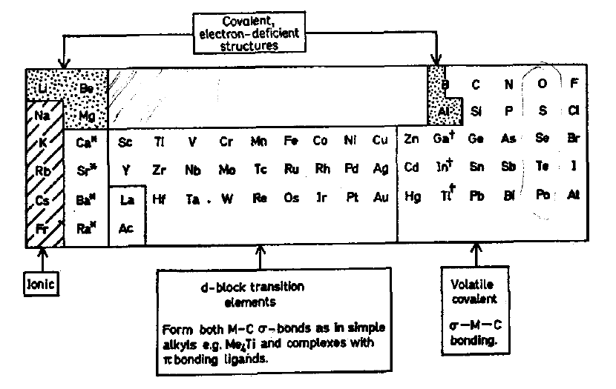
تقسيم الجدول الدوري
منطقة تساهمية ذات نقص الكتروني
منطقة تساهمية متطايرة
منطقة ايونية
منطقة شبيه بالفلز أو خلالية

Slide 8
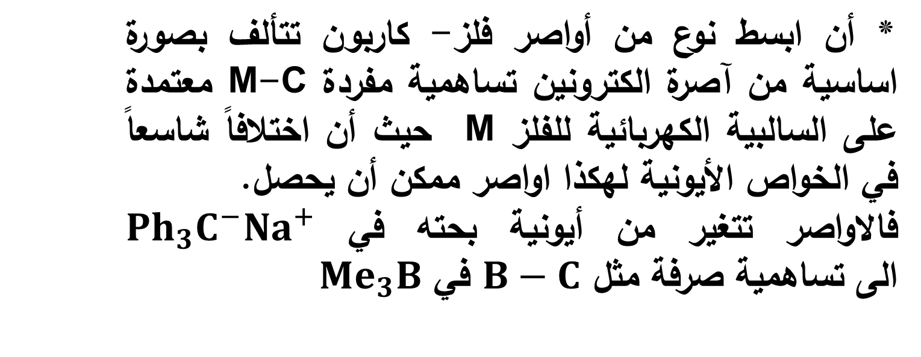
الأواصر التساهمية ذات الالكترونين وذات المركزين
Covalent, two-center, two electron bonds
* أن ابسط نوع من أواصر فلز- كاربون تتألف بصورة اساسية من آصرة الكترونين تساهمية مفردة M-C معتمدة على السالبية الكهربائية للفلز M حيث أن اختلافاً شاسعاً في الخواص الأيونية لهكذا اواصر ممكن أن يحصل.
فالاواصر تتغير من أيونية بحته في $Ph_{3}C^{−}Na^{+}$الى تساهمية صرفة مثل $B−C$ في ${Me}_{3}B$

Slide 9
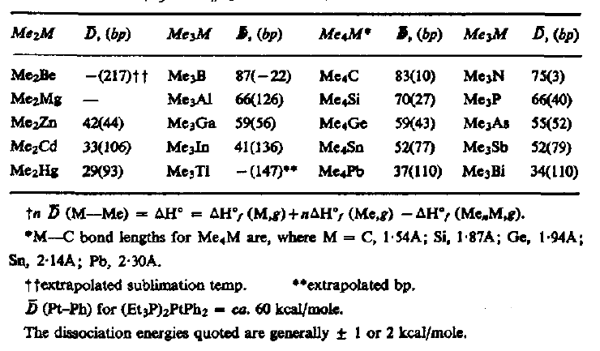
طاقات الاصرة Bond energies
ان طاقة الاصرة المفردة M-C في المركبات المختلفة قد جمعت في الجدول التالي:
جدول معدل طاقات تفك اصرة فلز-كاربون (كيلو سعرة/ مول) ودرجات الغليان

Slide 10
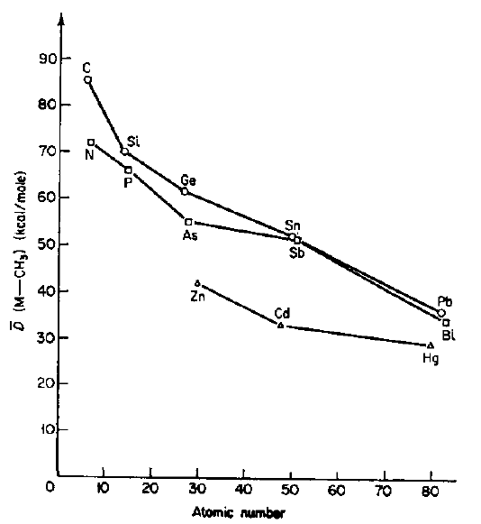
اولاً: الآصرة فلز – كاربون المفردة تحدث بصورة واسعة في كل مكان من الجدول الدوري. فهي ليست مقتصرة على عناصر المجموعة الرئيسية. بل معروفة ضمن العناصر الانتقالية ذات البلوك d.
ثانياً: ان طاقات الاصرة للاواصر M-C في المشتقات المثيلية لبعض العناصر المجموعة الرئيسية قد رسمت بيانياً ضد العدد الذري كما في المخطط التالي:
نلاحظ أن طاقة الأصرة فلز – كاربون تنخفض مع زيادة العدد الذري

Slide 11
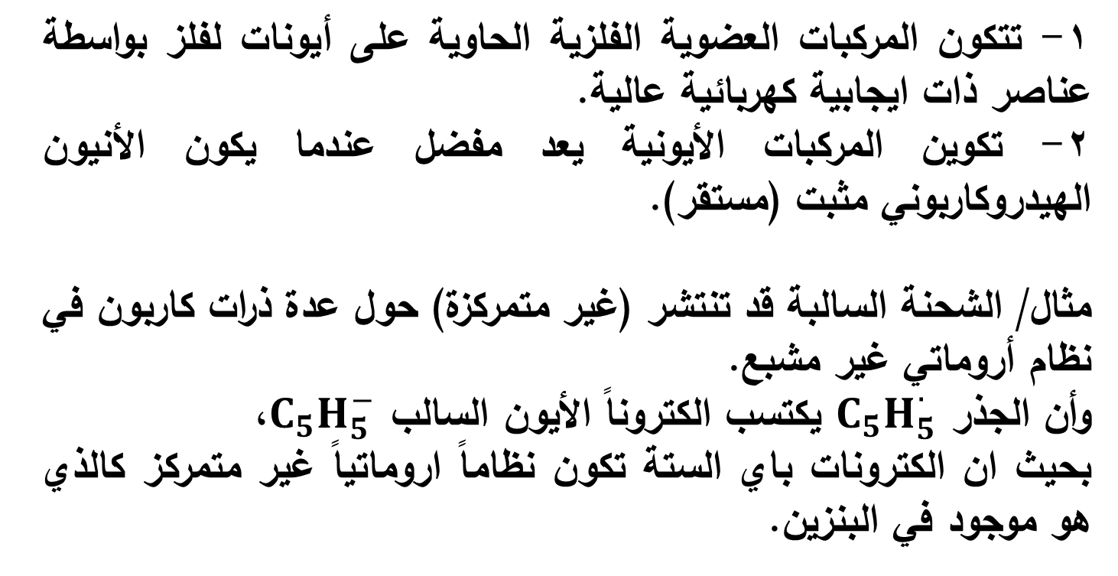
المركبات العضوية الفلزية الأيونية
Ionic organometallic compounds
1- تتكون المركبات العضوية الفلزية الحاوية على أيونات لفلز بواسطة عناصر ذات ايجابية كهربائية عالية.
2- تكوين المركبات الأيونية يعد مفضل عندما يكون الأنيونالهيدروكاربوني مثبت (مستقر).
مثال/ الشحنة السالبة قد تنتشر (غير متمركزة) حول عدة ذرات كاربون في نظام أروماتي غير مشبع.
وأن الجذر $C_{5}H_{5}^{∙}$ يكتسب الكتروناً الأيون السالب $C_{5}H_{5}^{−}$,
بحيث ان الكترونات باي الستة تكون نظاماً اروماتياً غير متمركز كالذي هو موجود في البنزين.

Slide 12
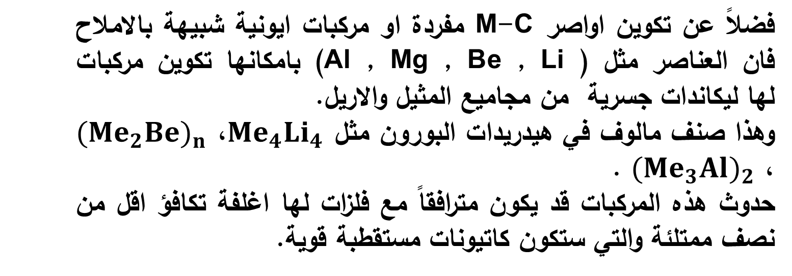
المركبات ذات النقص – الالكتروني ( متآصرة المركز المتعدد)
Electron – deficient (multicentre bonded ) compounds
فضلاً عن تكوين اواصر M-C مفردة او مركبات ايونية شبيهة بالاملاح فان العناصر مثل (Al , Mg , Be , Li )بامكانها تكوين مركبات لها ليكانداتجسرية من مجاميع المثيل والاريل.
وهذا صنف مالوف في هيدريدات البورون مثل ${Me}_{4}{Li}_{4}$, $({Me}_{2}Be)_{n}$ , $({Me}_{3}Al)_{2}$ .
حدوث هذه المركبات قد يكون مترافقاً مع فلزات لها اغلفة تكافؤ اقل من نصف ممتلئة والتي ستكون كاتيونات مستقطبة قوية.

Slide 13
حدوث نوع من التآصر في معقدات الفلزات الانتقالية- العضوية
Occurrence of bond tybe in organo-transition metal complexes
1- العناصر الانتقالية ذات البلوك d تشبه عناصر المجموعة الرئيسية في قابليتها على تكوين اواصر سيكما M-C التي تشابه من ناحية الطول الاواصر الموجودة بين كاربون .
2- تكون لها القابلية على تكوين معقدات مع الهيدروكاربونات غير المشبعة.
3- اواصر M-C تنشأ بصورة اساسية من التداخل التساهمي بين نظام الكترونات باي للهيدروكاربون غير المشبع واوربيتالات الفلز.

Slide 14
ملخص لأنواع الاواصر في المركبات العضوية الفلزية
مركبات ايونية | مركبات تساهمية ناقصة الكتروناً
العناصر الاكثر ايجابية كهربائية تكون مفضلة عندما يكون الانيون العضوي المقابل مستقراً. | اواصر متعددة المركز مستخدمة الكاربون . ذرة الكاربون المقترنة بذرتي فلز او اكثر في اوربيتالات جزيئية متعددة المركز. العناصر ذات الايجابية الكهربائية حيث الكاتيونات سوف تكون قوية الاستقطابية.
تآصر - سيكما | تآصر - باي
فيما يتعلق بالخاصية التساهمية مع ليكاندات عضوية غير مشبعة. متميزة بالنسبة للعناصر الانتقالية ذات البلوك d . | اواصر تساهمية بحته من مركزين M-C تحدث مع جميع عناصر المجموعتين الاولى والثانية ماعدا ذات الايجابية الكهربائية العالية منها. كل من عناصر المجموعة الرئيسية والعناصر الانتقالية ذات البلوك d.

Slide 15
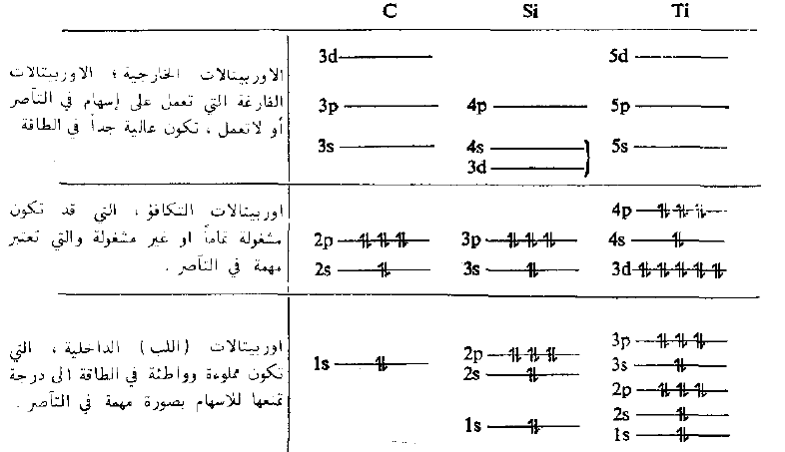
تيسر الاوربيتالات الالكترونية في الفلزات واشباه الفلزات
Availability of electron orbitals in metals and metalloids
يمكن تقسيم الاوربيتالات الى ثلاث مجاميع كما في الشكل التالي للعناصر C,Si,Ti .

Slide 16
الاستقرارية في المركبات العضوية الفلزية
The Stability of organometallic compounds
المقدمة Introduction
عند مناقشة استقرارية مركب ما يجب تحديد أي نوع من الاستقرارية. ان الوصف لمركب بكونه مستقراً قد به الاستقرارية الحرارية او مقاومته للمهاجمة من قبل مادة كيميائية خصوصاً للاكسدة او التحلل المائي. ان جميع مظاهر الاستقرارية تعتمد على كل من الثيرموداينمك ( الداينميك الحراري) والعوامل الحركية.

Slide 17
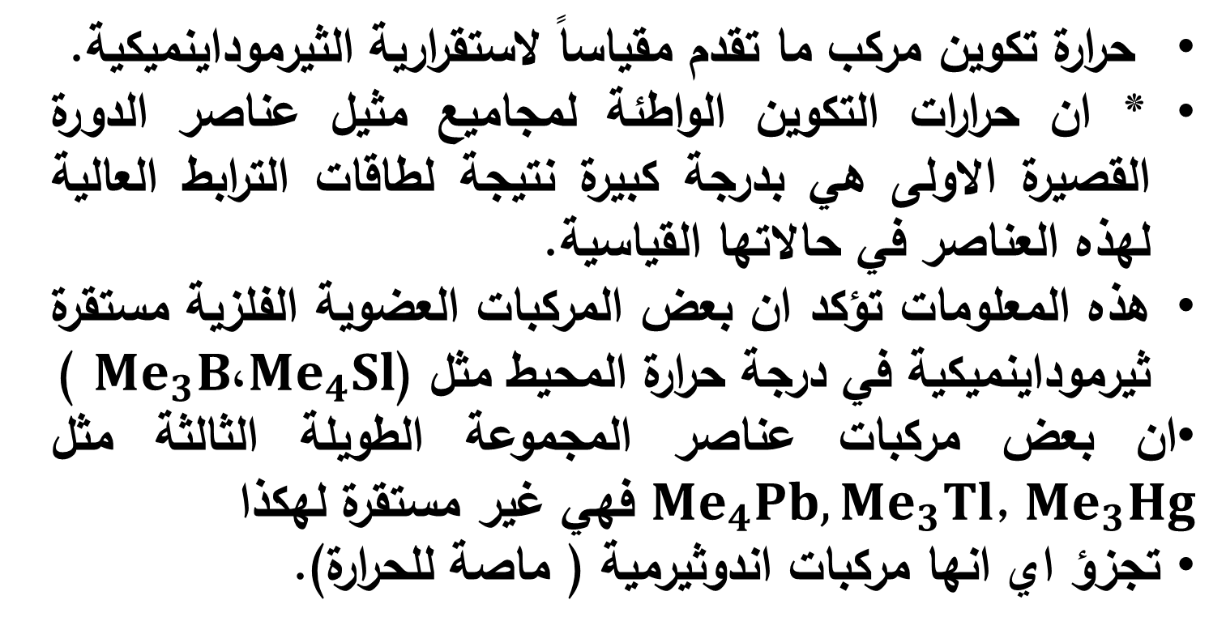
الاستقرارية الحرارية Thermal Stability
حرارة تكوين مركب ما تقدم مقياساً لاستقراريةالثيرموداينميكية.
* ان حرارات التكوين الواطئة لمجاميع مثيل عناصر الدورة القصيرة الاولى هي بدرجة كبيرة نتيجة لطاقات الترابط العالية لهذه العناصر في حالاتها القياسية.
هذه المعلومات تؤكد ان بعض المركبات العضوية الفلزية مستقرة ثيرموداينميكية في درجة حرارة المحيط مثل (${Me}_{4}Sl$,${Me}_{3}B$ )
ان بعض مركبات عناصر المجموعة الطويلة الثالثة مثل ${Me}_{4}Pb,{Me}_{3}Tl$,${Me}_{3}Hg$ فهي غير مستقرة لهكذا
تجزؤ اي انها مركبات اندوثيرمية ( ماصة للحرارة).

Slide 18
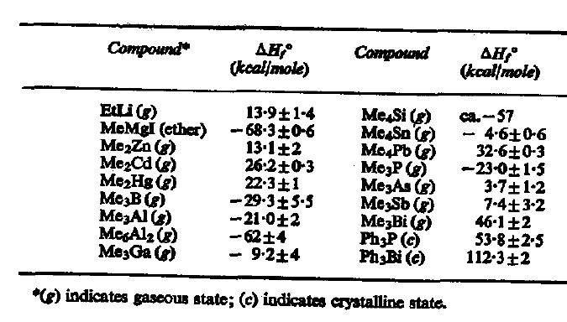
جدول حرارة تكوين بعض المشتقات العضوية الفلزية لبعض عناصر المجموعة الرئيسية

Slide 19
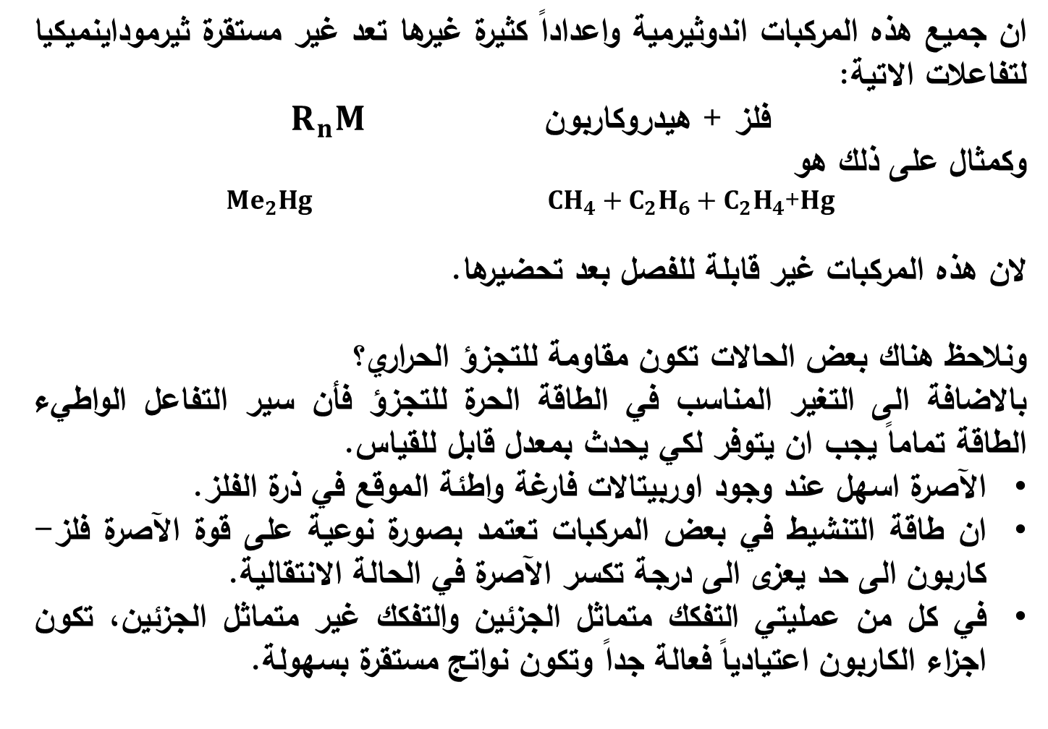
ان جميع هذه المركبات اندوثيرمية واعداداً كثيرة غيرها تعد غير مستقرة ثيرموداينميكيا لتفاعلات الاتية:
فلز + هيدروكاربون$R_{n}M$
وكمثال على ذلك هو
${Me}_{2}Hg {CH}_{4}+C_{2}H_{6}+C_{2}H_{4}$+$Hg$
لان هذه المركبات غير قابلة للفصل بعد تحضيرها.
ونلاحظ هناك بعض الحالات تكون مقاومة للتجزؤ الحراري؟
بالاضافة الى التغير المناسب في الطاقة الحرة للتجزؤ فأن سير التفاعل الواطيء الطاقة تماماً يجب ان يتوفر لكي يحدث بمعدل قابل للقياس.
الآصرة اسهل عند وجود اوربيتالات فارغة واطئة الموقع في ذرة الفلز.
ان طاقة التنشيط في بعض المركبات تعتمد بصورة نوعية على قوة الآصرة فلز-كاربون الى حد يعزى الى درجة تكسر الآصرة في الحالة الانتقالية.
في كل من عمليتي التفكك متماثل الجزئين والتفكك غير متماثل الجزئين, تكون اجزاء الكاربون اعتيادياً فعالة جداً وتكون نواتج مستقرة بسهولة.

Slide 20
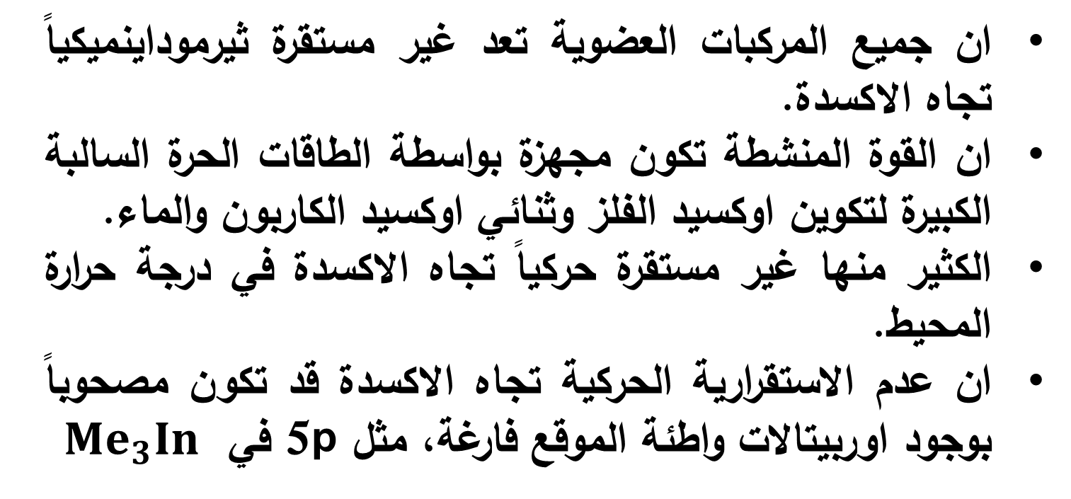
الاستقرارية تجاه الأكسدة Stability to oxidation
ان جميع المركبات العضوية تعد غير مستقرة ثيرموداينميكياً تجاه الاكسدة.
ان القوة المنشطة تكون مجهزة بواسطة الطاقات الحرة السالبة الكبيرة لتكوين اوكسيد الفلز وثنائي اوكسيد الكاربون والماء.
الكثير منها غير مستقرة حركياً تجاه الاكسدة في درجة حرارة المحيط.
ان عدم الاستقرارية الحركية تجاه الاكسدة قد تكون مصحوباً بوجود اوربيتالات واطئة الموقع فارغة, مثل 5p في ${Me}_{3}In$

Slide 21
الاستقرارية تجاه التحلل المائي Stability to hydrolysis
ان التحلل المائي لمركب عضوي فلزي ما كثيراً ما يشتمل على مهاجمة نيوكليوفيلية من قبل الماء ومن ثم تتسهل العملية اكثر عند وجود الاوربيتالات واطئة الموقع فارغة في ذرة الفلز.
المشتقات العضوية لعناصر المجموعتين الاولى والثانية والعناصر In,Ga,Al,Cd, Zn تتحل مائياً بسهولة.
ان سرعة التحلل المائي تعتمد على استقطاب الآصرة M-C.
ان الكيلات واريلات عناصر المجموعتين الرابعة والخامسة تعتبر مستقرة تجاه التحلل المائي.
ان الغالبية العظمى من المشتقات العضوية المتعادلة للفلزات الانتقالية تعتبر خاملة تجاه التحلل المائي.

Slide 22
صفات عامة بخصوص الاستقرارية : الاغلفة المملؤة بالالكترونات
General features relating to stability: filled shells of electrons
كيمياء الكاربون تكون موجهة بواسطة عوامل الحركة مثل 1- الماس يمكن ان يتغير لحظياً الى كرافيت. 2- الاستلين الى بنزين بدرجة حرارة المحيط وتحت الضغط الجوي الاعتيادي
معظم المركبات العضوية تقريباً تعد غير مستقرة ثيرمودانيميكياً تجاه الاكسدة.
تتواجد بحضور الهواء فقط بسبب عدم توفر ميكانيكية اكسدة مناسبة ذات طاقة واطئة.

Slide 23
شكراً لحسن اصغائكم اساتذتي اتمنى ان يكون العرض قد اعجبكم
Thank you for Listening
اعداد الطالب
علاء عدنان بدر

